Slide 1
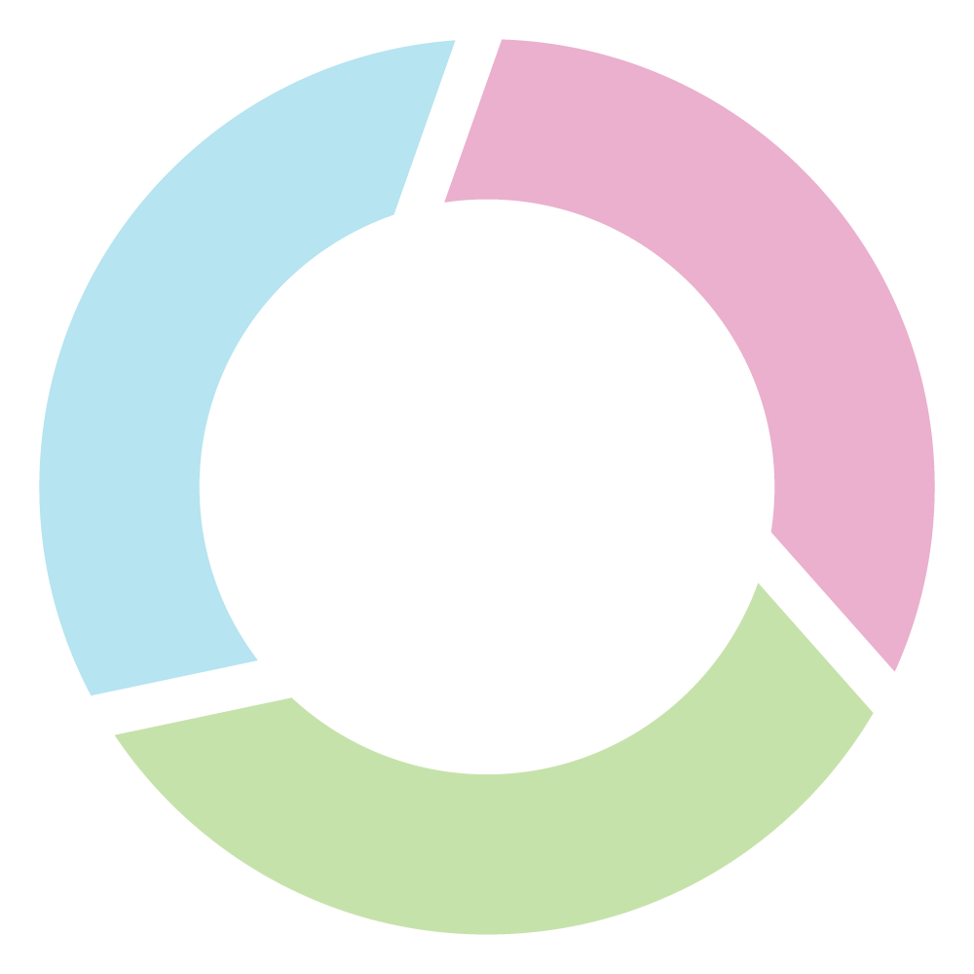
2.2 一种提升协作的可行模式：资助可以成为变革的有力杠杆
（利用研究浪费中节省下来的资金更好地应对国内证据需求）
注: 完整版详见2023更新版
资助者和捐助者
全球资助者以及国家资助者和捐助者集体承诺，支持不断发展的动态证据综合来解决阶段性和动态的重点问题（例如均衡地分布于全球的X团队解决Y问题）
分阶段开展合作
  共享信息→合作→整合资金
他们可以采用相同的标准向团队发出呼吁：
  流程（例如机器学习；由决策者、证据中介和证据生产者评价；即时在线发布更新）
  产品（例如预先考虑公平和背景因素；信息图；可下载数据；开放获取出版物）
  伙伴关系（例如国家证据支持网络和国家公民合作伙伴联盟协作生产证据）
  他们可以衡量和管理团队绩效（例如需求响应、迅速确定提升价值的方法、基于质量和时间、与注重影响力的国家证据支持网络合作）
  辅之以国家机构资助的国家证据支持网络（以及支持中低收入国家的全球资助者和捐助者）
$
全球公共产品生产团队
国家证据支持网络
•资助者和捐助者
利用资金作为变革的杠杆
最佳证据
影响
作为资助者群体，我们已经启动了一些有前景的试点项目。然而我们深知在减少研究浪费、寻找与其他资助者合作的方式，以及使以影响力为导向的证据生产者参与方面还有很长的路要走
© 2023麦克马斯特大学. 保留所有版权. 本报告采用创作共享署名-非商业性使用-4.0国际许可证授权.

